Slide 1
深度学习课程答辩
第六组
组长：吴语港
组员：郝天成 苏成 李钦

Slide 2
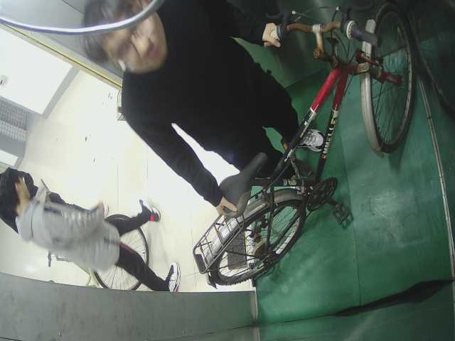
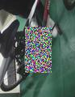
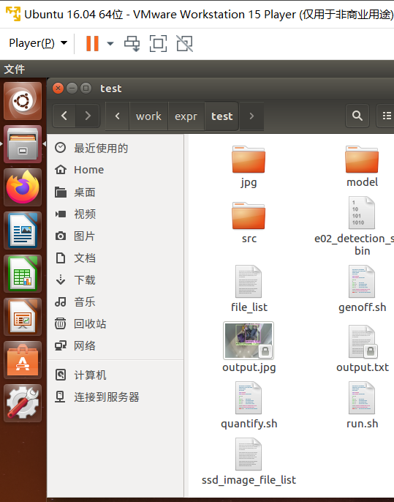
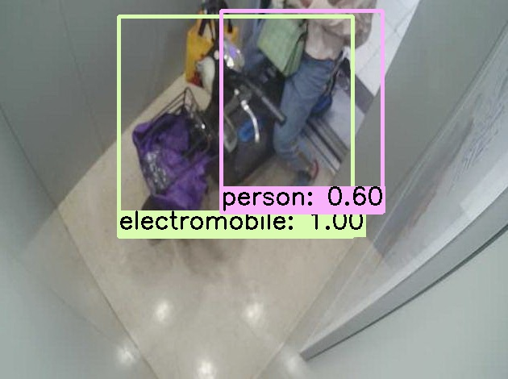
CONTENTS
数据采集
数据增强
模型移植
模型评价

Slide 3
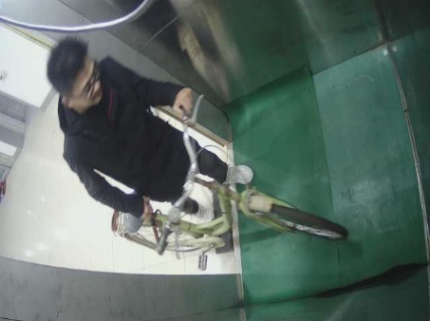
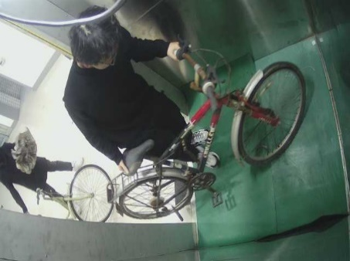
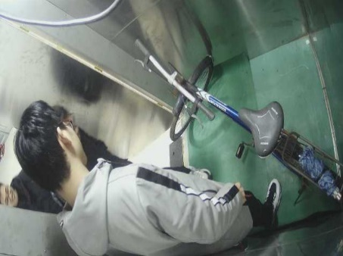
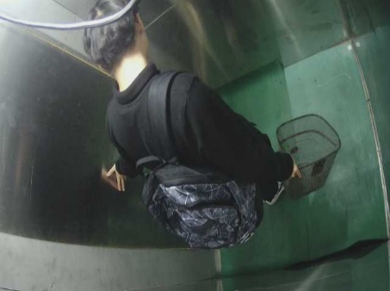
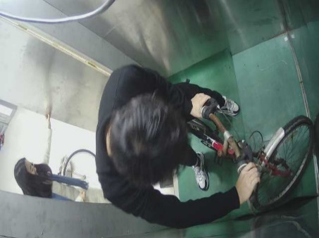
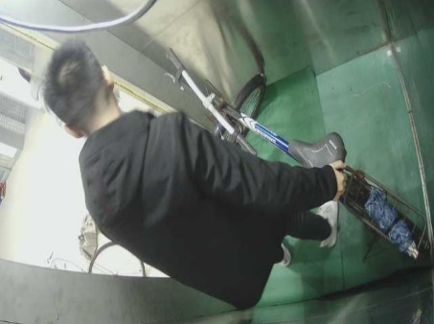
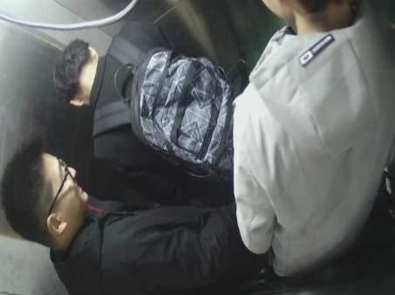
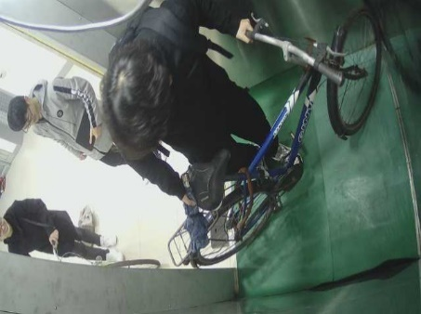
PART ONE
数据采集

Slide 4
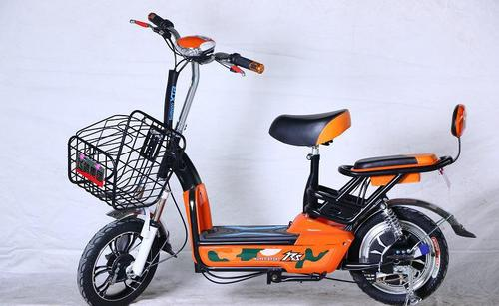
PART ONE
电动车特征分析
轮胎与自行车相比较小
轮胎与普通自行车相比较粗
座位较宽
车头宽且大
车身较自行车比较粗
车身较长，在电梯一般沿对角线分布

Slide 5
PART ONE
易混淆目标特征分析
Content 01
自行车：轮胎小、粗的自行车容易被误判成电动车，尤其是在车头和车尾部，特征与电动车极为相似，样例中有较多的山地车(轮胎很粗)和小轮车被误判成电动车。
Content 02
其他混淆目标婴儿车、背包、行李箱等并未找到与电瓶车相似的明显特征。
Content 03
电动车与人相关联时(人坐在电动车上、站在电动车旁边或部分遮挡)在检测结果上当人的位置变动或者有部分遮挡时对结果的准确性有影响

Slide 6
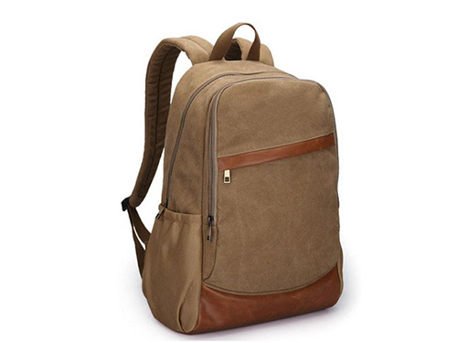
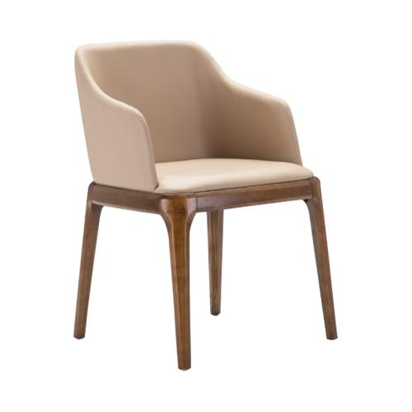
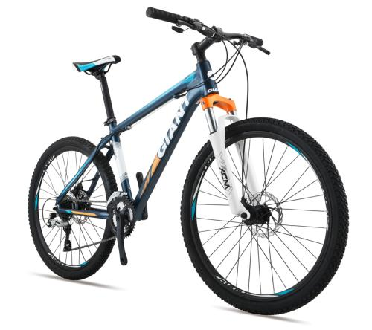
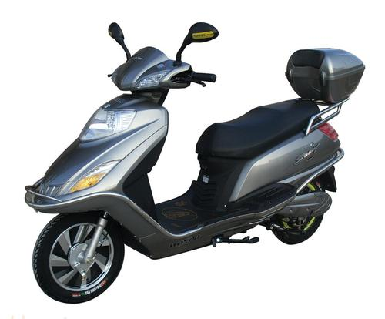
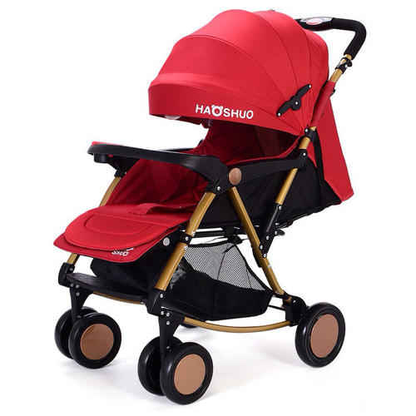

PART ONE
分类的标签
item { name: "none_of_the_above" label: 0 display_name: "background"}
item { name: "electromobile" label: 1 display_name: "electromobile"}
item { name: "bicycle" label: 2 display_name: "bicycle"}
item { name: "bag" label: 3 display_name: "bag"}
item { name: "broom" label: 4 display_name: "broom"}
item { name: "chair" label: 5 display_name: "chair"}
item { name: "flowerpot" label: 6 display_name: "flowerpot"}
item { name: "bucket" label: 7 display_name: "bucket"}
item { name: "box" label: 8 display_name: "box"}
item { name: "babycarriage" label: 9 display_name: "babycarriage"}
item { name: "person" label: 10 display_name: "person"}
item { name: "bagw" label: 11 display_name: "bagw"}
标签种类

Slide 7
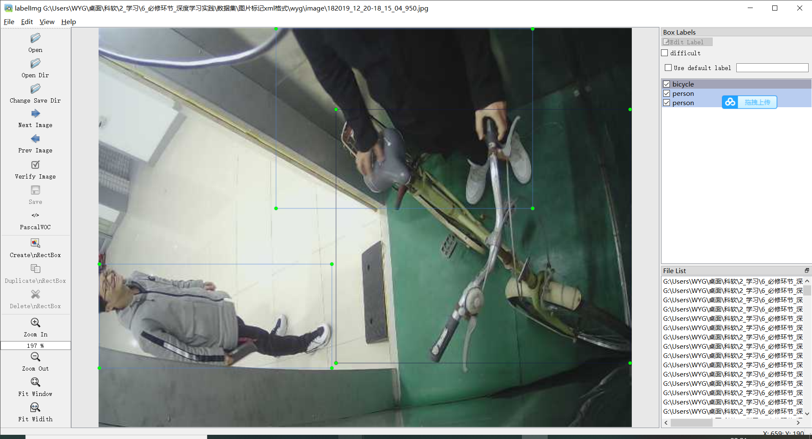
PART ONE
数据标注（XML格式）

Slide 8
PART ONE
任务分工
25%
25%
25%
25%
吴语港
郝天成
苏成
李钦
数据获取、增强、
模型移植
SSD模型的训练
模型的转换、移植
数据集的标注

Slide 9
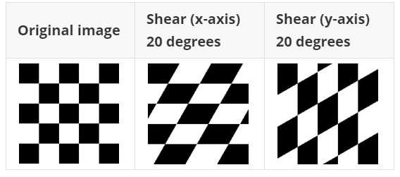
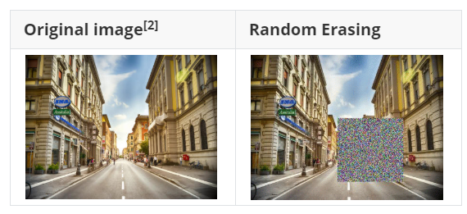
PART TWO
数据增强
sheering(坐标轴倾斜)
Random Erasing（遮挡）

Slide 10
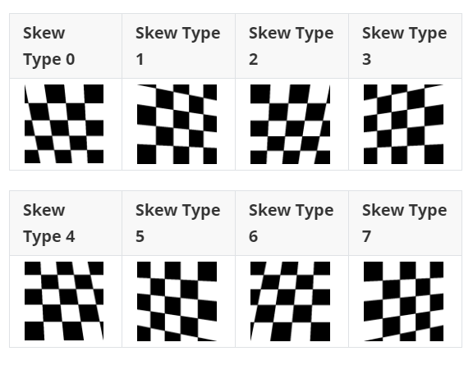
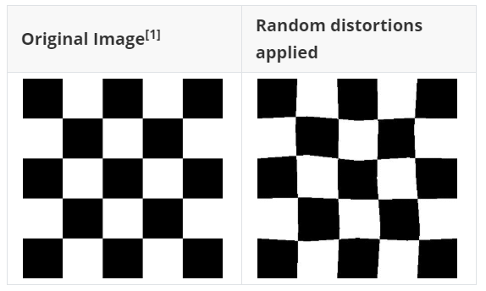
PART TWO
数据增强
perspective skew(视角倾斜)
elastic distortions(弹性变换)

Slide 11
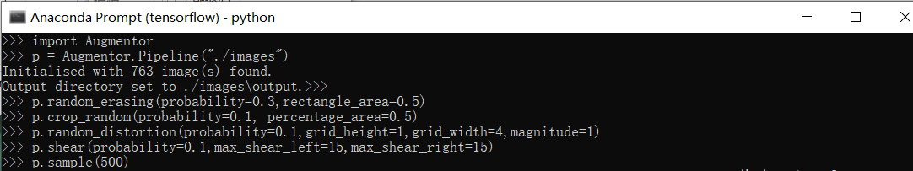
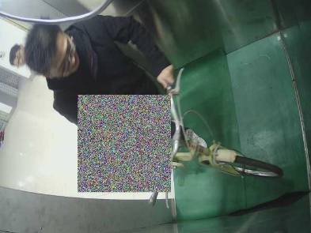
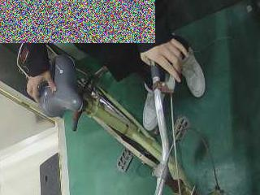
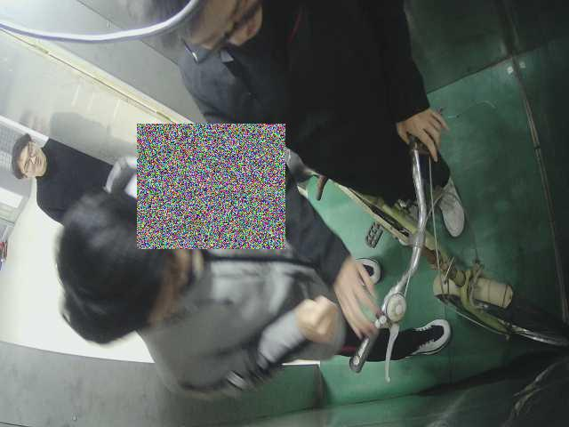
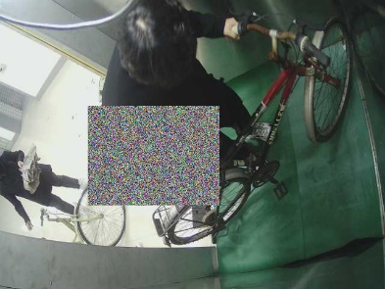
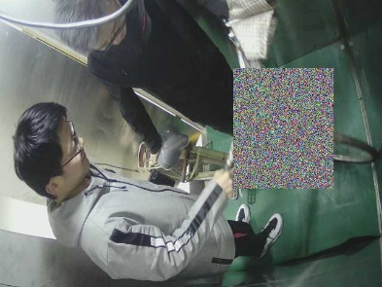
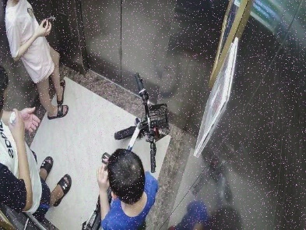
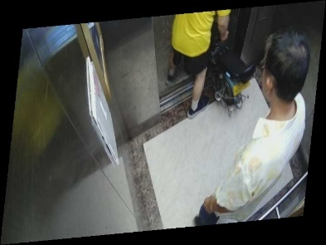
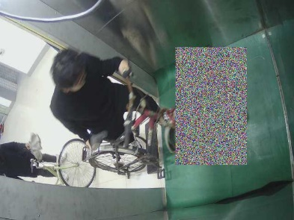
PART TWO
数据增强

Slide 12
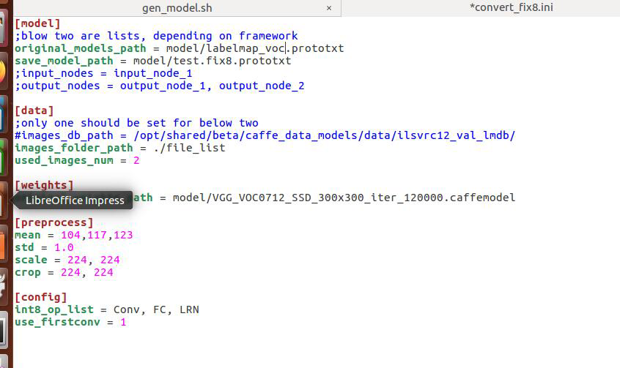
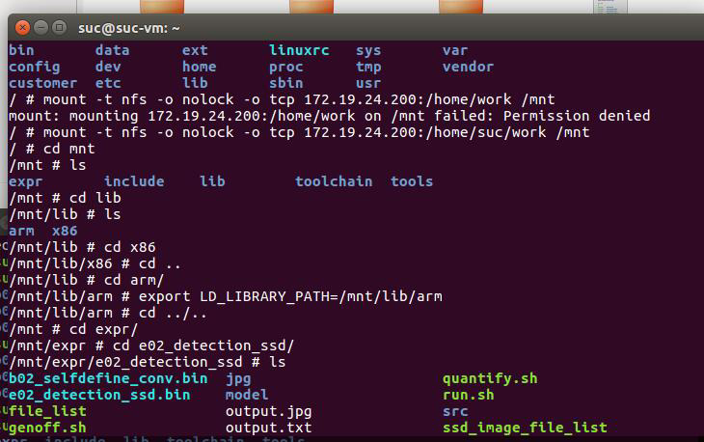
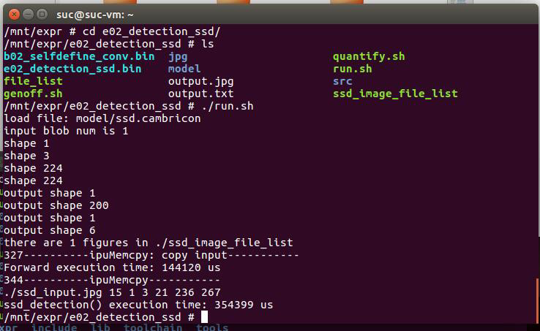
PART THREE
模型移植
常用命令
export LD_LIBRARY_PATH=/mnt/lib/arm
export LD_LIBRARY_PATH=/mnt/lib/x86
mount -t nfs -o nolock -o tcp 172.19.24.200:/home/suc/work /mnt
telnet 172.19.24.241
sudo ifconfig ens33 172.19.24.200 up
../../tools/generate_fix8_pt -ini_file model/convert_fix8.ini
export LD_LIBRARY_PATH=/home/suc/work/lib/x86

Slide 13
PART FOUR
模型评价
出现的问题：
单纯用我们自己的数据集（收集了七百左右），不进行数据集扩充的前提下，直接训练，mAP仅仅只有0.4到0.5，总结有如下几个原因：
原因一：
标注不规则
原因二：
空间狭小，遮挡部分较多
原因三：
样本数量不够且分布不均匀(主要原因)等

Slide 14
PART FOUR
模型评价
问题解决
STEP 1
STEP 2
对上述情况进行的图像增强手段，进而扩充数据集
采用VOC数据集与自收集数据集混合训练方式（由于时间原因未能训练完成，迭代20000次的平均精度在70以上）
STEP 3
最终经数据增强扩充数据集后，训练最后结果mAP为0.7以上

Slide 15
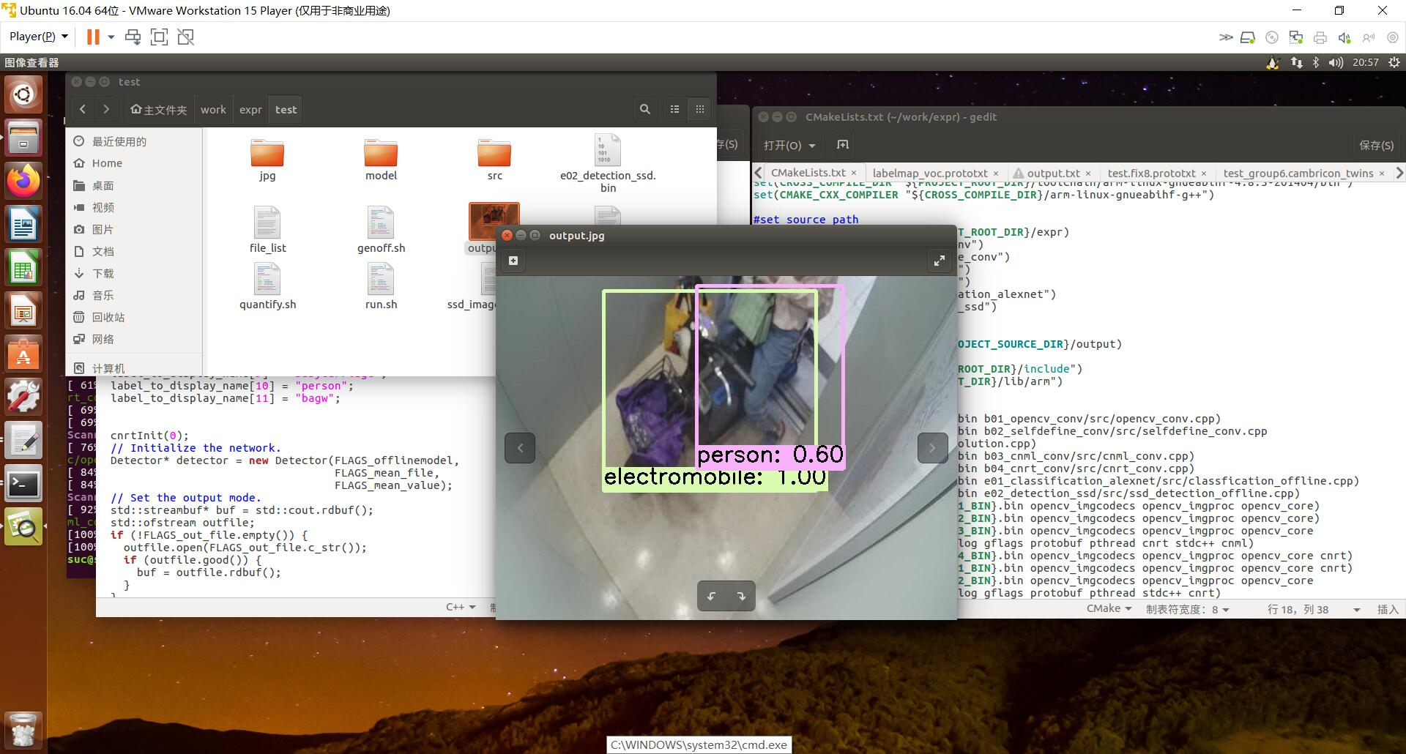
PART FOUR
测试结果

Slide 16
THANKS FOR
YOUR COMING

